Slide 1
La cartographie du DÉRom 4
Gilles Toubiana – 18e Atelier DÉRom – Nancy, ATILF, 11/12 septembre 2023

Slide 2
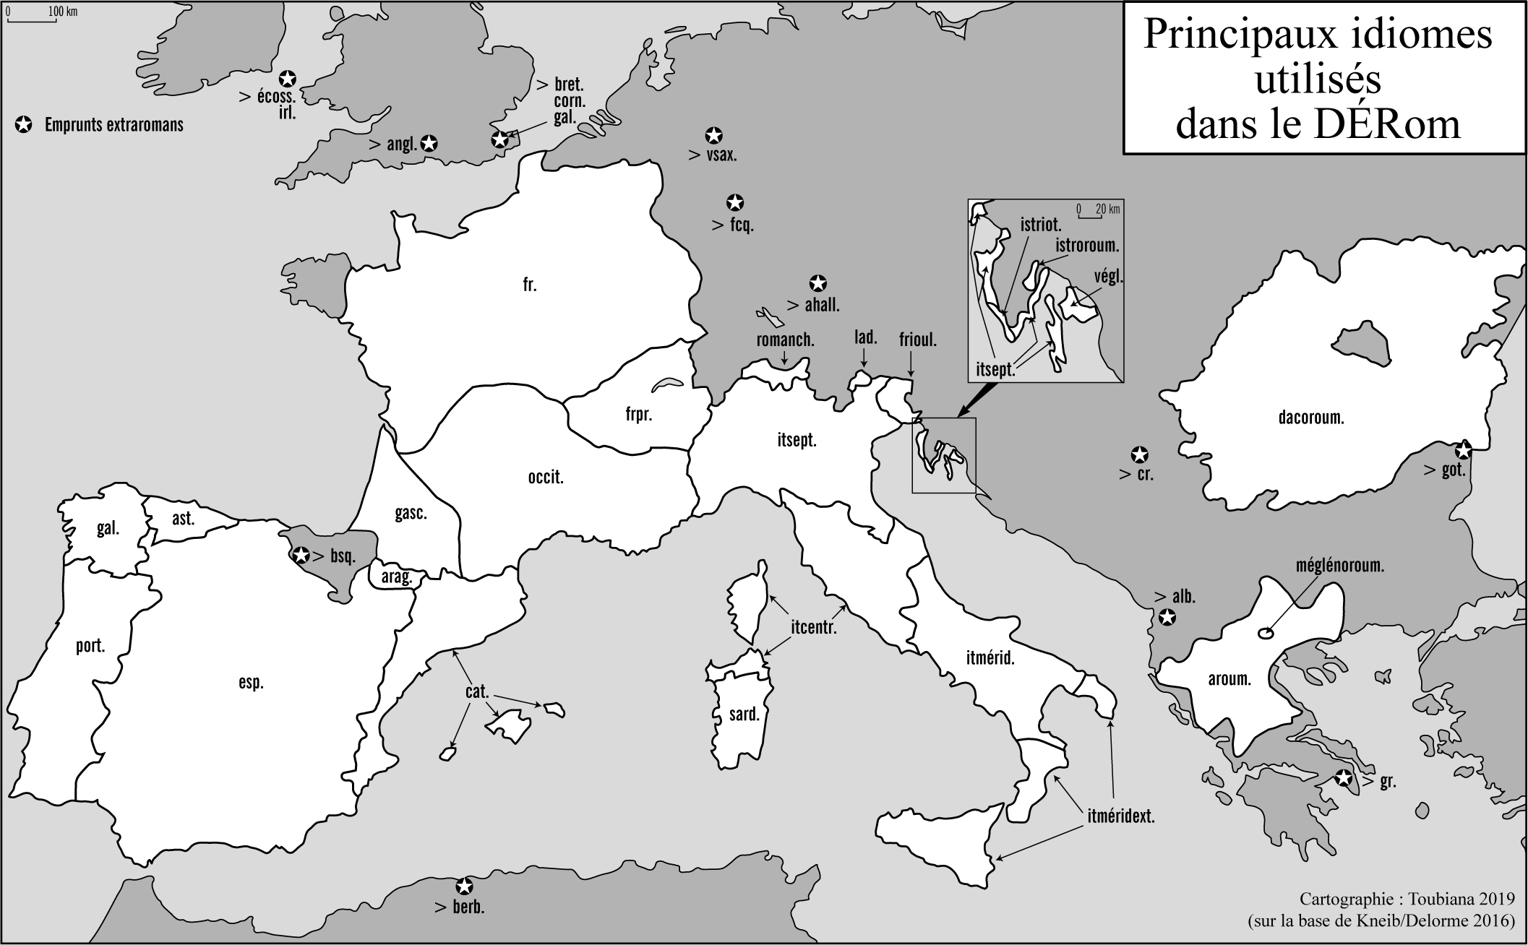
Dérom 3 - Péninsule Ibérique
Gilles Toubiana – 18e Atelier DÉRom – Nancy, ATILF, 11/12 septembre 2023

Slide 3
Dérom 4 - Péninsule Ibérique (Xosé Afonso Álvarez Pérez)
Gilles Toubiana – 18e Atelier DÉRom – Nancy, ATILF, 11/12 septembre 2023

Slide 4
Dérom 4 – Zoom (istroroum./végl./istriot./itsept.)
Gilles Toubiana – 18e Atelier DÉRom – Nancy, ATILF, 11/12 septembre 2023

Slide 5
Dérom 4 – Fond de carte
Gilles Toubiana – 18e Atelier DÉRom – Nancy, ATILF, 11/12 septembre 2023

Slide 6
Merci
Gilles Toubiana – 18e Atelier DÉRom – Nancy, ATILF, 11/12 septembre 2023

